Slide 1


Экономический рост
Экономический рост является одной из ключевых целей экономической политики любого современного государства, поскольку он создаёт материальную основу для повышения уровня и качества жизни граждан.
Этот сложный и многофакторный процесс отражает способность национальной экономики наращивать объёмы производства и расширять свои производственные возможности.
В рамках данной презентации мы детально разберём сущность экономического роста, изучим его типы, факторы, а также методы его измерения, чтобы понять, что является двигателем процветания стран в современном мире.

Slide 2

Понятие экономического роста
Экономический рост представляет собой долгосрочное, устойчивое увеличение реального объёма производства товаров и услуг в экономике страны за определённый период времени.
Важно подчеркнуть, что речь идёт именно о реальном росте, то есть увеличении физического объёма продукции, а не о номинальном росте, вызванном инфляцией и повышением цен.
Графически экономический рост можно представить как смещение кривой производственных возможностей вправо и вверх, что свидетельствует о расширении потенциала национальной экономики.
Такой рост становится возможным благодаря повышению производительности труда, внедрению новых технологий, увеличению объёмов капитала и развитию человеческого потенциала

Slide 3


Измерение экономического роста
Для количественной оценки экономического роста используются макроэкономические показатели, главным из которых является валовой внутренний продукт (ВВП) — суммарная рыночная стоимость всех конечных товаров и услуг, произведённых на территории страны за год.
Для анализа динамики роста используют темп прироста реального ВВП, который показывает, на сколько процентов увеличился объём производства по сравнению с предыдущим периодом.
Для международных сопоставлений и оценки уровня жизни часто применяют показатель ВВП на душу населения.

Slide 4

Экстенсивный путь экономического роста
Экстенсивный экономический рост достигается за счёт количественного увеличения факторов производства при сохранении их прежнего качественного уровня.
Это означает, что экономика растёт благодаря вовлечению в производство дополнительных ресурсов: освоению новых земель, строительству новых заводов, увеличению числа работников или объёма добываемого сырья.
Такой путь роста характерен для начальных этапов индустриализации, но он имеет свои пределы, так как ресурсы ограничены, а производительность труда остаётся неизменной.

Slide 5

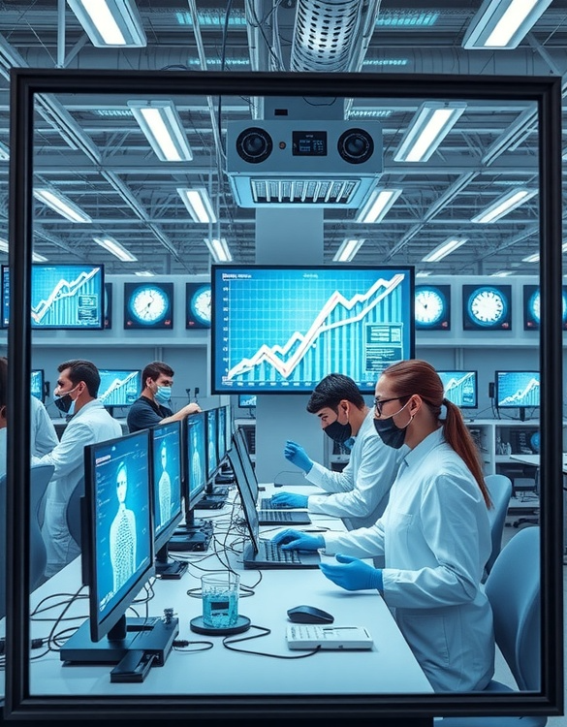
Интенсивный путь экономического роста
Интенсивный экономический рост, в отличие от экстенсивного, основан на качественном совершенствовании и более эффективном использовании уже имеющихся факторов производства.
Движущей силой такого роста является научно-технический прогресс, внедрение инновационных технологий, повышение квалификации рабочей силы и улучшение организации труда.
Именно интенсивный путь обеспечивает долгосрочное и устойчивое развитие, так как он ведёт к росту производительности и позволяет создавать больше продукции при тех же или даже меньших затратах ресурсов.

Slide 6

Смешанный тип роста
В реальной экономике экстенсивный и интенсивный пути роста редко встречаются в чистом виде.
Как правило, наблюдается их сочетание, образующее смешанный тип экономического роста.
Даже в самых развитых странах, где доминируют интенсивные факторы, рост частично обеспечивается за счёт увеличения объёма капитала или привлечения трудовых мигрантов.
Однако стратегической целью любой современной экономики является переход к преимущественно интенсивному типу роста как к единственному источнику долгосрочного процветания.

Slide 7

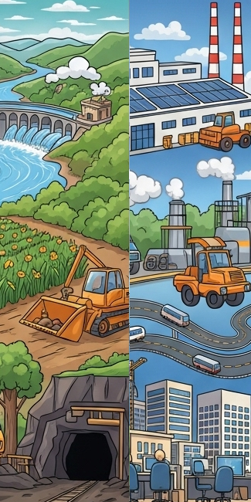
Факторы производства и их роль
Фундаментом любого производства и, следовательно, экономического роста, являются факторы производства, к которым относят труд, землю (природные ресурсы), капитал и предпринимательские способности.
Труд представляет собой умственные и физические усилия людей, земля — все природные блага, используемые в производстве, а капитал — созданные человеком средства производства (здания, оборудование).
Предпринимательские способности — это особый ресурс, заключающийся в умении эффективно комбинировать все остальные факторы для создания товаров и услуг.

Slide 8
Прямые факторы экономического роста
К прямым факторам экономического роста относят те, которые непосредственно определяют физическую способность экономики к росту.
К ним относятся: увеличение численности и повышение качества трудовых ресурсов, рост объёма и улучшение качества основного капитала, совершенствование технологий и организации производства.
Также важную роль играет количество и качество природных ресурсов, которыми располагает страна, и развитие предпринимательской активности.

Slide 9
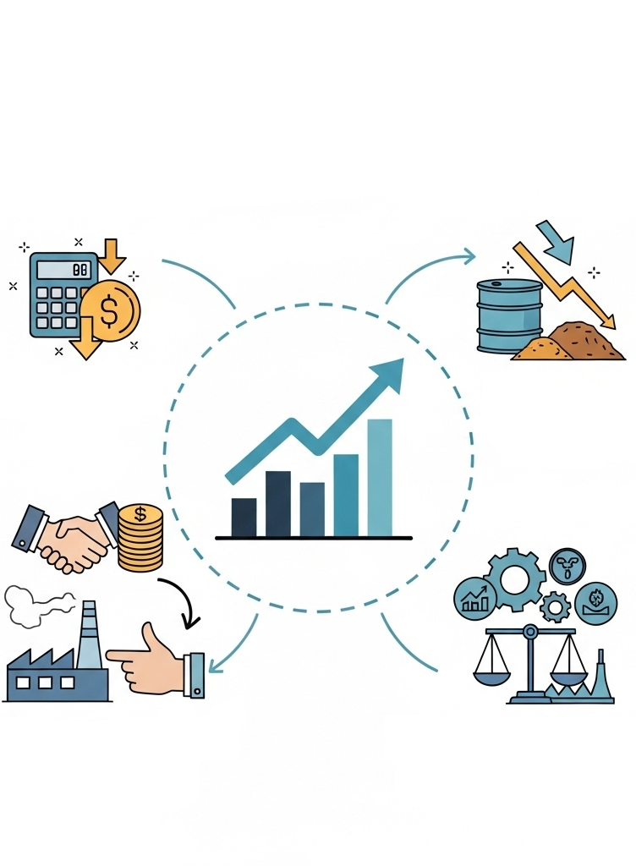
Косвенные факторы экономического роста
Косвенные, или факторы предложения, создают условия, необходимые для реализации потенциала, заложенного в прямых факторах.
Сюда входят такие аспекты, как снижение налогов на прибыль, расширение возможностей для получения кредитов, что стимулирует инвестиционную активность и предложение товаров.
Кроме того, к косвенным факторам относят снижение цен на производственные ресурсы и рост эффективности распределения ресурсов между отраслями экономики.

Slide 10
Факторы спроса и распределения
Для того чтобы экономический рост был устойчивым, произведённый продукт должен быть востребован, что обеспечивается факторами спроса.
К ним относятся рост потребительских, инвестиционных и государственных расходов, а также расширение экспорта, что в совокупности формирует высокий уровень совокупного спроса.
Факторы распределения определяют, насколько эффективно ресурсы размещены в экономике, обеспечивая их переток из низкоэффективных отраслей в высокоэффективные.
Это способствует оптимизации использования ресурсов и повышению общей производительности.

Slide 11
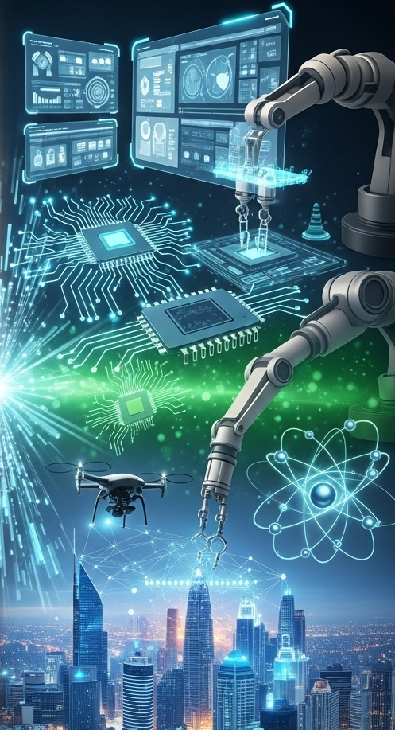
Научно-технический прогресс как главный двигатель
В современных условиях ключевым фактором интенсивного экономического роста является научно-технический прогресс, который проявляется в появлении новых знаний, технологий, продуктов и методов организации производства.
Инновации позволяют кардинально повысить производительность труда, снизить ресурсоёмкость продукции и создавать совершенно новые рынки, обеспечивая долгосрочное конкурентное преимущество.
Именно поэтому государства, лидирующие в области науки и технологий, демонстрируют самые высокие темпы устойчивого роста.

Slide 12

Роль человеческого капитала
Человеческий капитал — это совокупность знаний, навыков, умений и здоровья, которыми обладают люди и которые используются ими для производства товаров и услуг.
Инвестиции в образование и здравоохранение являются важнейшими вложениями в экономический рост, поскольку высококвалифицированные и здоровые работники более производительны и способны к освоению сложных технологий.
В постиндустриальной экономике, основанной на знаниях, качество человеческого капитала становится определяющим фактором успеха.

Slide 13


Государственная политика стимулирования роста
Государство играет важную роль в создании благоприятных условий для экономического роста, используя инструменты фискальной (налогово-бюджетной) и монетарной (кредитно-денежной) политики.
Снижая налоги, предоставляя субсидии инновационным предприятиям и инвестируя в инфраструктуру, государство стимулирует деловую активность.
Центральный банк, в свою очередь, может влиять на доступность кредитов и уровень инфляции, поддерживая макроэкономическую стабильность, необходимую для долгосрочных инвестиций.

Slide 14
Положительные и отрицательные последствия роста
Экономический рост приносит обществу множество выгод: он ведёт к увеличению национального богатства, повышению уровня доходов и потребления, а также позволяет государству больше средств направлять на социальные программы и науку.
Однако он может иметь и негативные последствия, такие как истощение невозобновляемых природных ресурсов, загрязнение окружающей среды и усиление социального неравенства, если плоды роста распределяются неравномерно.
Это ставит перед обществом задачу поиска модели устойчивого и инклюзивного роста.

Slide 15

Заключение
Таким образом, экономический рост является сложным и многогранным процессом, который определяет динамику развития национальной экономики и благосостояние её граждан.
Переход от экстенсивных к интенсивным факторам, прежде всего к инновациям и развитию человеческого капитала, является главным условием для достижения устойчивого процветания в XXI веке.
Понимание механизмов и факторов роста позволяет не только анализировать экономические процессы, но и формировать эффективную политику, направленную на построение сильной и конкурентоспособной экономики.

